Slide 1
计算机组成与实践
指令级并行（ILP）
谷守珍

Slide 2
大纲
ILP简介
依赖
静态多发射
动态多发射
小结

Slide 3
大纲
ILP简介
依赖
静态多发射
动态多发射
小结

Slide 4
指令级并行（Instruction Level Parallel）
流水线：并行执行多条指令
提高指令级并行
超级流水线（Super pipelining）：增加流水级
每级任务变少⇒ 时钟周期缩短
多发射（multiple issue）
复制流水线的各级⇒ 多条流水线
每个时钟周期提取多条指令
CPI<1，采用IPC
例如，4GHz 4路多发射：160 BIPS，峰值CPI=0.25，峰值IPC=4
实际上，依赖关系减少了IPC

Slide 5
多发射（Multiple Issue）
静态多发射（VLIW）
编译器阶段选择哪些指令为一组进行多发射
将这组指令放入发射槽（issue slots）
编译器检测并避免冒险
动态多发射（Superscalar）
CPU执行指令并选择哪些指令可以进行多发射
编译器可以帮助调整指令执行顺序
CPU在运行时解决冒险

Slide 6
大纲
ILP简介
依赖
静态多发射
动态多发射
小结

Slide 7
依赖
结构冒险——资源冲突
多发射处理器会出现很多资源冲突 资源冲突可以通过加入更多硬件资源或流水线执行来消除
数据冒险——数据（存储）依赖
在多发射处理器中极大的限制了其指令级并行
控制冒险——过程依赖
在多发射处理器中更严峻 采用动态分支预测可以缓解
通过软硬件结合的方式来缓解依赖带来的影响

Slide 8
数据冒险
R3 = R3 * R5
R4 = R3 +1
R3 = R5 +1
写后读（RAW）
读后写（WAR）
写后写（WAW）
RAW（真相关）
当前指令使用的数据是前面指令更新的数据，必须保持指令执行的顺序
WAR（反相关）
当前指令需要更新数据，而前面的指令使用的是原来的数据，必须保持指令执行的顺序
WAW（输出相关）
两条指令会相继更新数据，必须保持指令执行的顺序

Slide 9
数据冒险
R3 = R3 * R5
R4 = R3 +1
R3 = R5 +1
写后读（RAW）
读后写（WAR）
写后写（WAW）
RAW表示程序中数据流，即数据处理的顺序
WAR和WAW两种依赖因为寄存器数量有限（存储冲突）而产生的，即不得不重复使用同一个寄存器
存储冲突可以减少：
增加存储资源
提供额外的寄存器，重新建立寄存器与数值之间的对应关系
超标量处理器使用硬件动态分配寄存器

Slide 10
解决存储冲突
寄存器重命名（Register Renaming）
处理器重新命名指令中的寄存器标识符
R3 = R3 * R5
R4 = R3 +1
R3 = R5 +1
R3b = R3a * R5a
R4a = R3b +1
R3c = R5a +1
硬件通过从空闲寄存器池中分配一个寄存器进行重命名
数据使用之后将寄存器释放回空闲寄存器池

Slide 11
解决过程依赖
推测（Speculation）
为了使依赖于该指令的其他指令尽快运行，推测一条指令的结果： 推测分支结果：如果错误则返回去执行正确指令 推测load指令不依赖与store指令：如果错误，返回,重新load数据
必须有以下机制支持推测技术：
检测推测是否正确
如果正确，完成操作
如果错误，返回到该指令并执行正确的结果
如果推测错误，必须能够恢复
推测可以由编译器或硬件来完成
通常在静态和动态多发射中使用

Slide 12
编译器推测和硬件推测
编译器推测可以调整指令执行顺序
例如，将load放到分支之前执行
插入额外指令检测正确性，并为推测错误提供修复程序
硬件推测可以提前执行指令
缓存推测的结果直至推测的结果得到确认
如果推测正确，将缓存的结果写回到寄存器和存储器
如果推测错误，硬件清除缓存并重新执行正确指令

Slide 13
大纲
ILP简介
依赖
静态多发射
动态多发射
小结

Slide 14
静态多发射
编译器封装多条指令并处理冒险
将可以在同一时钟周期执行的指令封装成发射包（issue packet）
由流水线的资源数量所决定
一条执行多个操作的长指令
指定多个并发操作
超长指令字（ very long instruction word，VLIW）

Slide 15
调度静态多发射
编译器处理数据冒险和控制冒险
调度代码，封装发射包
发射包内指令间不能存在依赖
发射包间可以存在指令间依赖
如果需要可以封装nop操作

Slide 16
静态双发射例子
双发射包
一条ALU 指令或分支指令
一条load或store指令
两条指令成对存放在64位对齐的存储区域
Address | Instruction type | Pipeline Stages
n | ALU/branch | IF | ID | EX | MEM | WB
n + 4 | Load/store | IF | ID | EX | MEM | WB
n + 8 | ALU/branch |  | IF | ID | EX | MEM | WB
n + 12 | Load/store |  | IF | ID | EX | MEM | WB
n + 16 | ALU/branch |  |  | IF | ID | EX | MEM | WB
n + 20 | Load/store |  |  | IF | ID | EX | MEM | WB

Slide 17
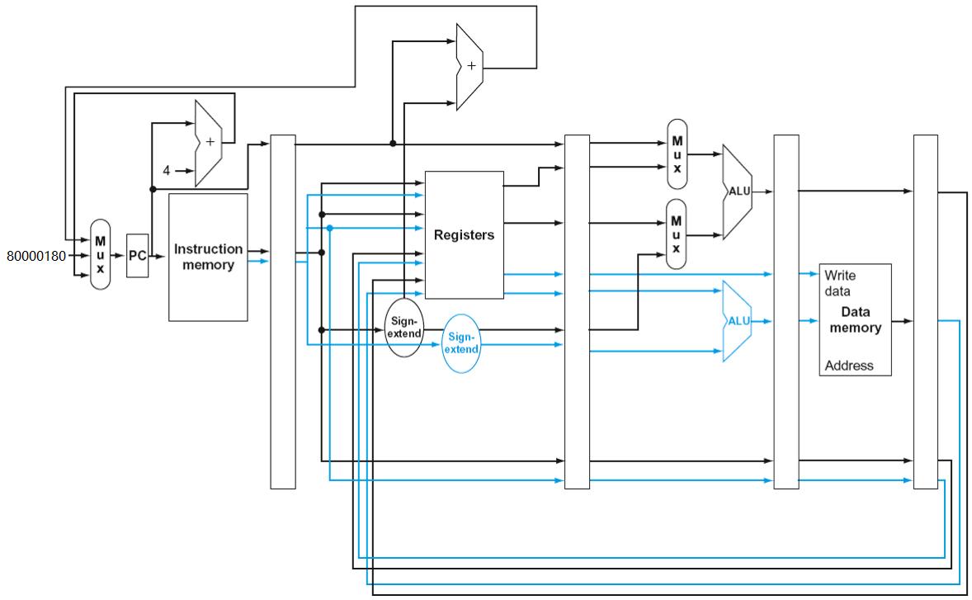
静态双发射数据通路

Slide 18
双发射中的冒险
EX级发射数据冒险
单个发射通路中出现数据冒险，采用旁路
发射包中指令间存在的数据冒险
add $0,$0,$1
lw $2,0($0)
将这两条指令封装进不同的发射包中
取数使用型数据冒险
阻塞一个时钟周期
需要编译器技术
指令调度（instruction Scheduling）
循环展开（Loop Unrolling）

Slide 19
指令调度示例
面向双发射调度下列代码
Loop: lw $t0, 0($s1) // $t0=array element addu $t0, $t0,$s2 // add scalar in $s2 sw $t0, 0($s1) // store result addi $s1, $s1, -4 // decrement pointer bne $s1, $zero, Loop // branch $s1!=0
 | ALU/branch | Load/store | cycle
Loop: | nop | lw $t0, 0($s1) | 1
 | addi $s1, $s1, -4 | nop | 2
 | addu $t0, $t0,$s2 | nop | 3
 | bne $s1, $zero, Loop | sw $t0, 4($s1) | 4
IPC = 5/4 = 1.25 (c.f. peak IPC = 2)

Slide 20
循环展开
复制多个循环体获得更高的并行度
减少循环控制开销
在多个循环中使用不同寄存器
也称为寄存器重命名（register renaming）
保持循环间的依赖关系

Slide 21
循环展开示例
 | ALU/branch | Load/store | cycle
Loop: | addi $s1, $s1, -16 | lw $t0, 0($s1) | 1
 | nop | lw $t1, 12($s1) | 2
 | addu $t0, $t0,$s2 | lw $t2, 8($s1) | 3
 | addu $t1, $t1,$s2 | lw $t3, 4($s1) | 4
 | addu $t2, $t2,$s2 | sw $t0, 16($s1) | 5
 | addu $t3, $t3,$s2 | sw $t1, 12($s1) | 6
 | nop | sw $t2, 8($s1) | 7
 | bne $s1, $zero, Loop | sw $t3, 4($s1) | 8
IPC = 15/8 = 1.875

Slide 22
大纲
ILP简介
依赖
静态多发射
动态多发射
小结

Slide 23
动态多发射
超标量（Superscalar）
硬件在运行时动态决定哪些指令同时发射和执行
超标量处理器运行机制
取指令与发射：取指令、译码并发射到功能单元，等待执行（顺序取指令）
指令执行：一旦所需的功能单元、源操作数准备就绪，就可以执行指令
提交：当可以写回数据时，就将结果写回到寄存器或存储器
每个周期CPU决定是发射0 条、1 条，还是多条指令
硬件保证执行的正确性
流程：
1. 取指令与发射（IF和ID级），顺序
2. 指令执行（EX级），乱序
3. 指令提交，顺序，用于验证指令是否正确执行，并写回。

Slide 24
按序（In-Order）
指令提取与译码单元
需要按指令顺序取指令并译码，如此才能保持依赖
提交单元
需要按照取指令的顺序进行指令结果的写回（写回寄存器或存储器）
一旦发生异常，只有引发异常的指令之前的指令可以更新寄存器
如果分支预测错误，分支指令之后的指令不会改变存器状态，
使用认证单元实现错误推测的恢复

Slide 25
乱序（Out-of-Order）
流水线的前端（取指令、译码、发射）和后端（认证）按序运行
在指令执行时，一旦某条指令所需的源数据和功能单元准备就绪，就可以执行该指令——指令执行时乱序的
乱序执行的机制增加了指令级并行

Slide 26
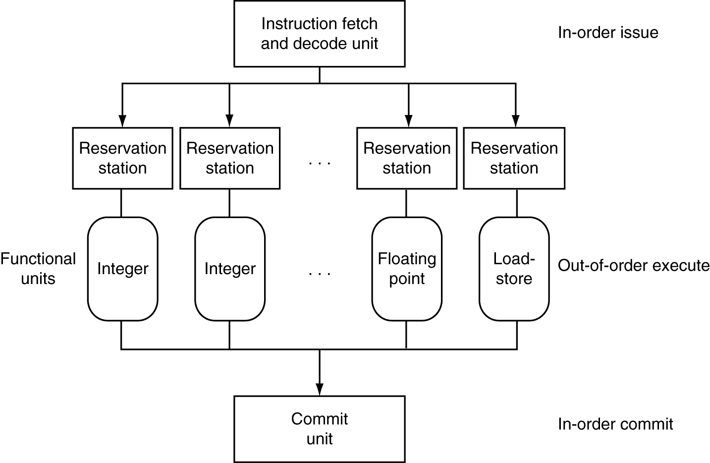
按序 v.s. 乱序
Preserves dependencies
Hold pending operands
Results also sent to any waiting reservation stations
Reorders buffer for register writes
Can supply operands for issued instructions

Slide 27
动态流水线调度
允许CPU乱序执行指令来避免阻塞
但是按照指令顺序写回寄存器
例子
lw $t0,20($s2) addu $t1, $t0, $t2 sub $s4, $s4, $t3 slti $t5, $s4, 20
在addu等待lw的时候，可以开始执行sub

Slide 28
大纲
ILP简介
依赖
静态多发射
动态多发射
小结

Slide 29
小结
采用机器并行和指令级并行提高处理器性能
超流水线
静态多发射
动态多发射

